Slide 1








Slide 2

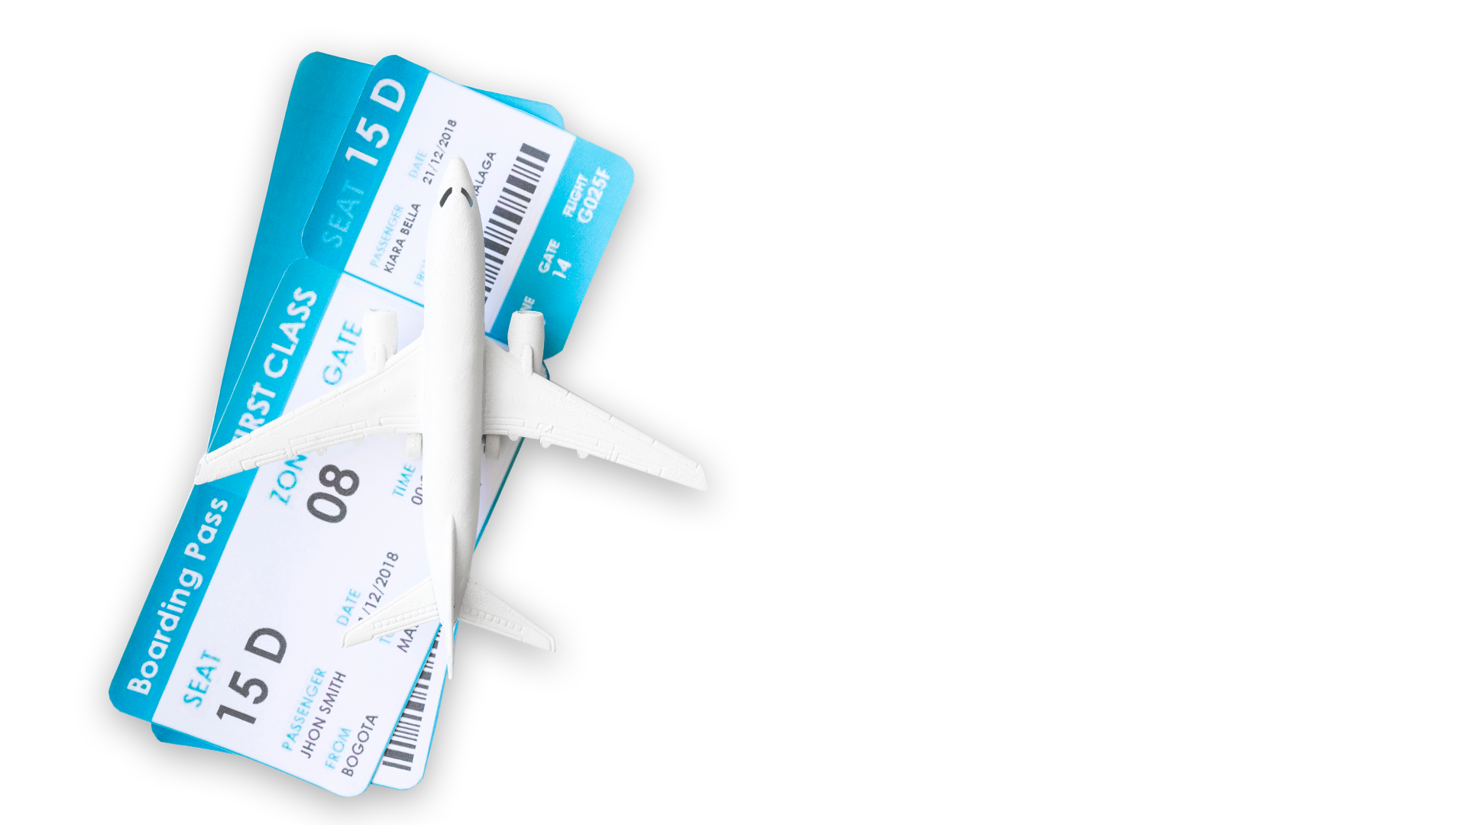

https://www.revistaapolice.com.br/2017/02/seguro-viagem-ao-exterior/

Slide 3
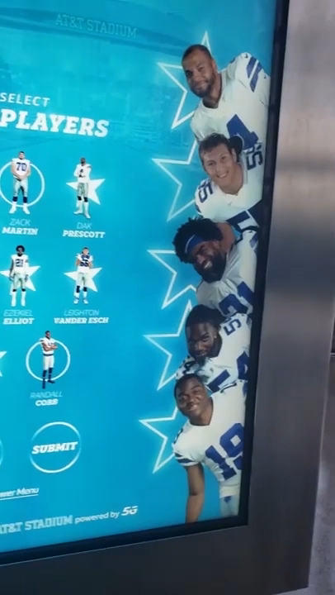
Uma tecnologia de outros mercados
Realidade aumentada
Captura de dados
Venda por necessidade

Slide 4
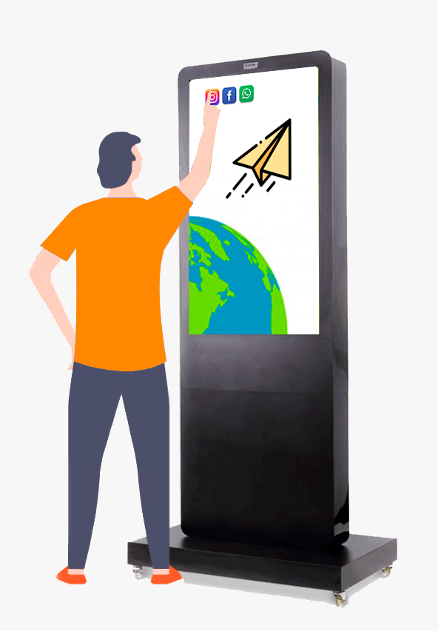
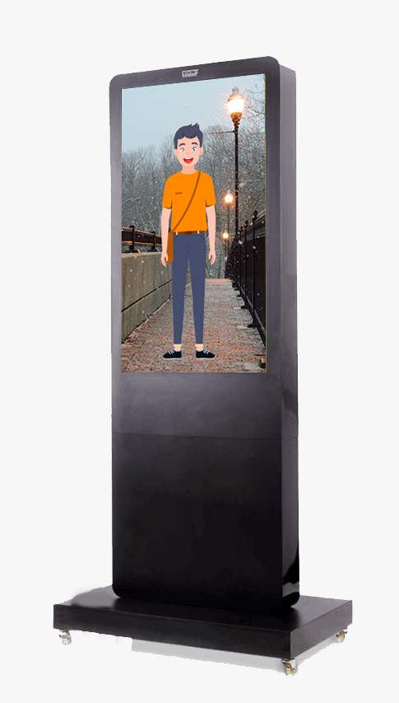
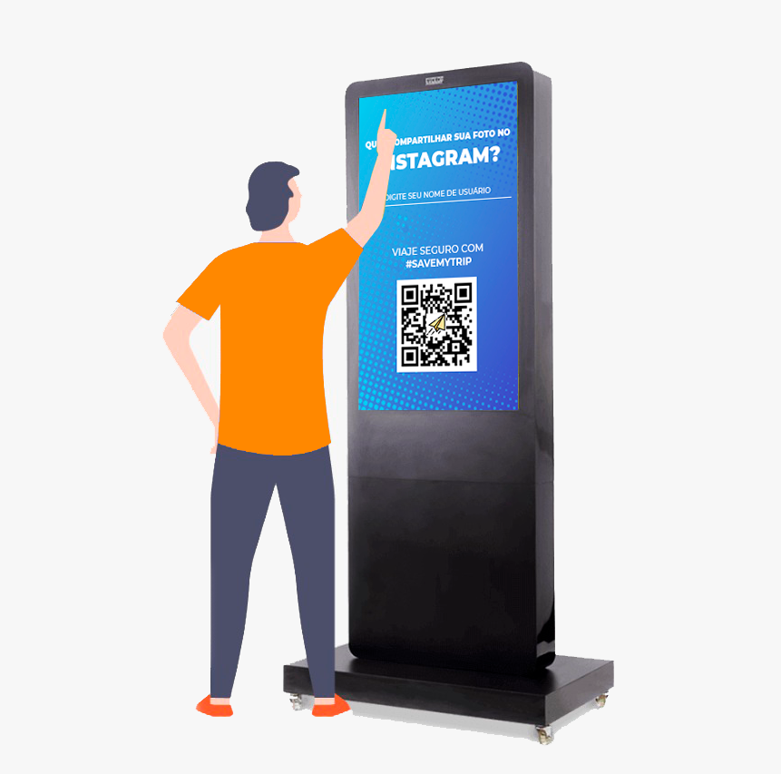

Slide 5
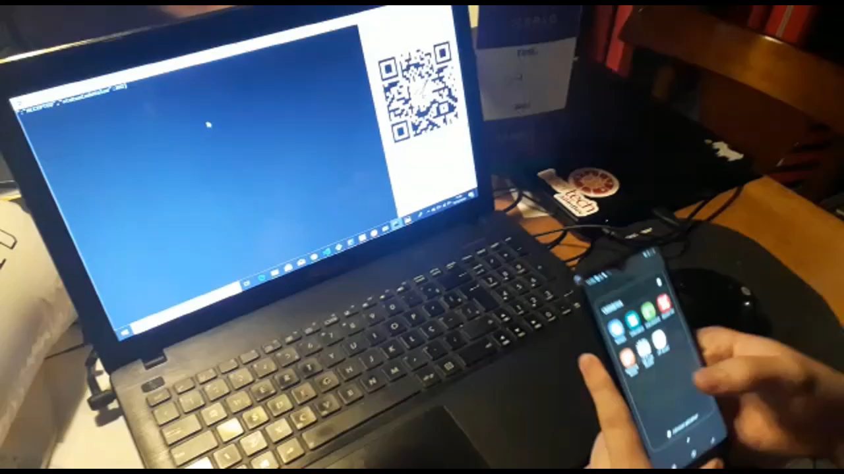

Slide 6




Slide 7
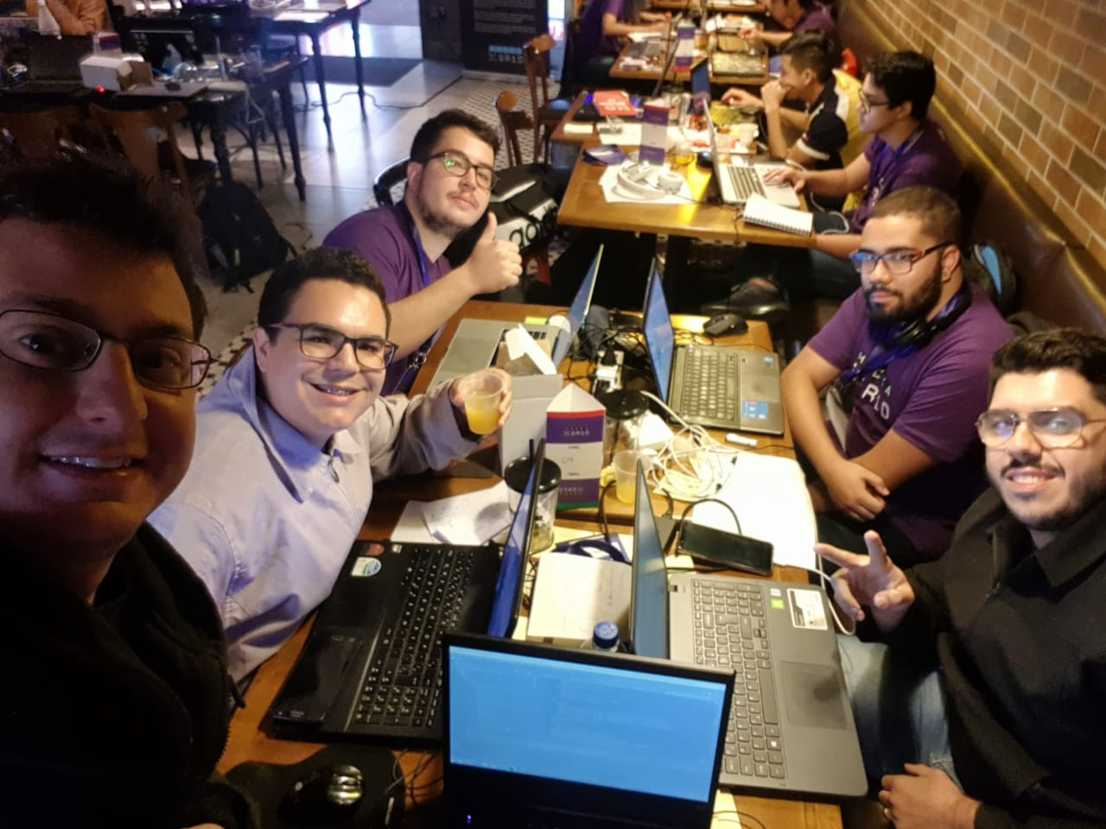
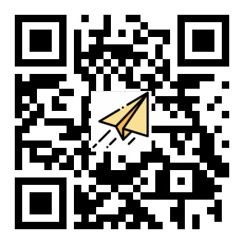
OBRIGADO
#SaveMyTrip
Teste nossa solução

